Slide 1

Геймерская Арена

Slide 2
Содержание
1. Деятельность фирмы
2. Девиз (лозунг) фирмы
3. Структура фирмы
4. Директор (руководитель)
5. Диаграмма доходов
6. Как добраться
7. Использованные источники
8. Точка

Slide 3
Деятельность фирмы
Открытие компьютерного клуба
Проведение турниров по киберспорту
Аренда игровых станций
Обучение и тренировки для геймеров

Slide 4
Девиз фирмы
"Играй, побеждай, развивайся!"

Slide 5
Структура фирмы
Организационная диаграмма:
Директор
Менеджер по турнирам
Администраторы
Техники
Персонал по обслуживанию

Slide 6
Директор
Имя: Иванов Иван Иванович
Опыт: 10 лет в сфере киберспорта и управления

Slide 7
Диаграмма по доходам
Процент оказываемых услуг:
Аренда игровых станций - 50%
Турниры - 30%
Обучение - 20%

Slide 8
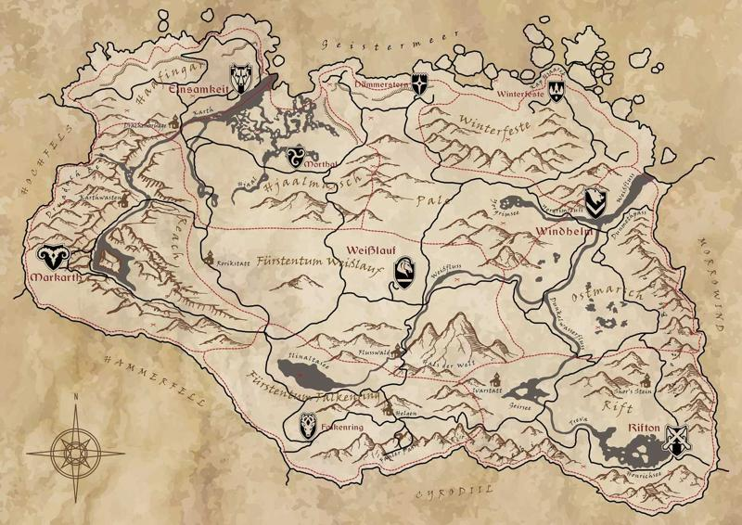
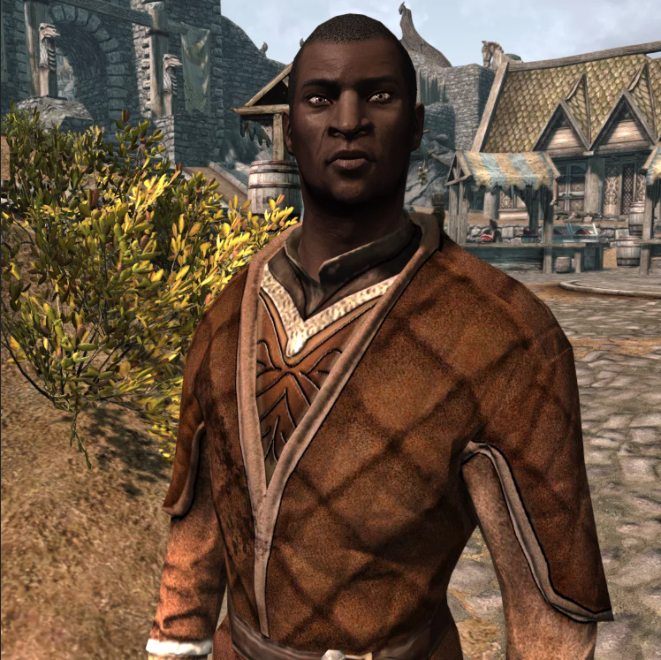
Как добраться
Адрес: ул. Геймерская, д. 10
Спросите Назима в Вайтране

Slide 9
Использованные источники
Официальный сайт клуба
Статистика по киберспорту
Отзывы клиентов

Slide 10
Точка
Присоединяйтесь к нам и станьте частью геймерского сообщества!

